Slide 1
Osnove elektronike
Leon Zakanji
Elektronika – praktikum 3.dio

Slide 2
Elektronika – općenito
Područje elektrotehnike i računalstva koje se bavi proučavanjem protoka nosioca naboja kroz elektroničke komponente (vodiče i poluvodiče), međusobnim odnosima provedenih naboja, efektima prolaska naboja i zakonitostima prolaska naboja
Elektronika trenutno doživljava najveću ekspanziju uspoređujući sa svim vrstama tehnike

Slide 3
Elektronika - općenito
Elektronika se bavi korištenjem različitih vrsta materijala u svrhu razvoja elektroničkih komponenti s kojima možemo regulirati protok struje i kao takve povezivati u elektroničke sklopove za specijalnu ili široku namjenu
Znanost stara tek 100 godina
Zastupljena je u gotovo svim granama tehnike

Slide 4
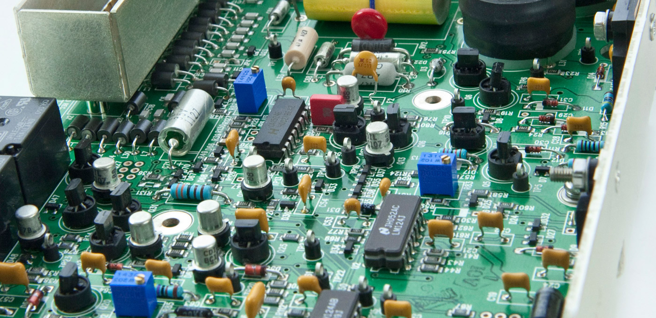
Elektronika – grane?!
Analogna elektronika (od 0V do 12V)
Digitalna elektronika (0/1)
Mikroelektronika

Slide 5
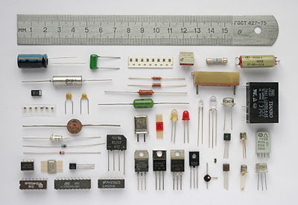
Elektroničke komponente
Pasivne
Ne djeluju kao ispravljački i pojačivači signala (signal – provedena el. struja)
Otpornici, kondenzatori, zavojnice
Aktivne
Djeluju kao ispravljači i pojačivači signala
Diode, tranzistori, integrirani krugovi

Slide 6
Pasivne elektroničke komponente - OTPORNICI
Simbol:
Oznaka: R (eng. resistor)
Mjerna jedinica za otpor: Ω
(čitaj: OM, po fizičaru G.S. Ohmu)
Namjena:
Pruža otpor prolasku električne struje
Ograničavamo el. struju i određujemo el. napon (Ohmov zakon R=U/I)
nastaje namatanjem tankih slojeva vodljivog filma do željene vrijednosti otpora

Slide 7
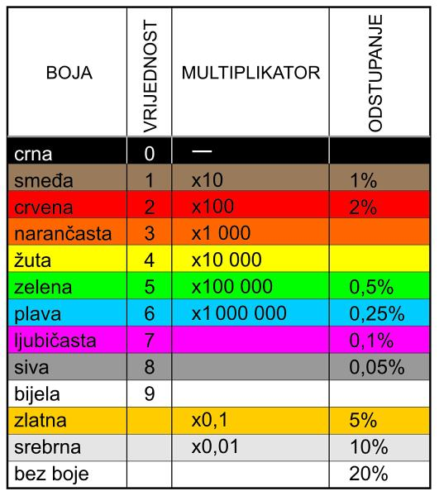
OTPORNICI
Otpornik (boje) | Vrijednosti | Otpor (Ω)
Crvena, crvena, narančasta, zlatna | 2 2 x1000 +/-5% | 22000
Narančasta, bijela, smeđa, zlatna | 3 9 x10 +/-5% | 390
Smeđa, crna, smeđa, zlatna | 1 0 x10 +/-5% | 100
Vježba – određivanje otpora po bojama
ZNAMENKA
ZNAMENKA
MNOŽITELJ
TOLERANCIJA

Slide 8
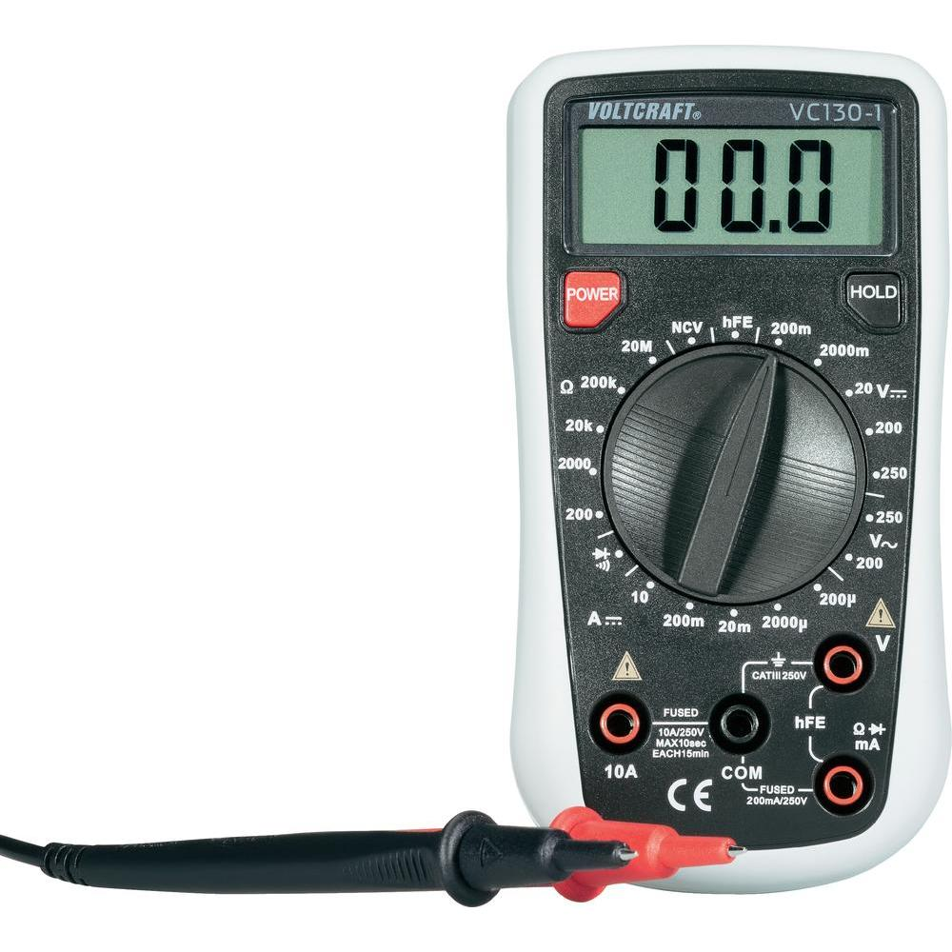
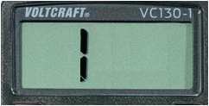
OTPORNICI – mjerenje otpora
Univerzalni mjerni instrument (multimetar, unimer)
Odabrati najveće potrebno mjerno područje (20M),
crna pipalica – COM (GND)
crvena pipalica - Ω

Slide 9
OTPORNICI – mjerenje otpora
Vrijednosti na ekranu:
0 – smanji mjerno područje
1 – povećaj mjerno područje

Slide 10
OTPORNICI – mjerenje otpora
Vježba – određivanje otpora mjerenjem
Otpornik (boje) | Vrijednosti | Otpor (po bojama) (Ω) | Otpor – mjeren (Ω) | Razlika (boje – mjereno)
Crvena, crvena, narančasta, zlatna | 2 2 x1000 +/-5% | 22000
Narančasta, bijela, smeđa, zlatna | 3 9 x10 +/-5% | 390
Smeđa, crna, smeđa, zlatna | 1 0 x10 +/-5% | 100

Slide 11
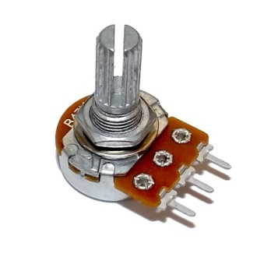
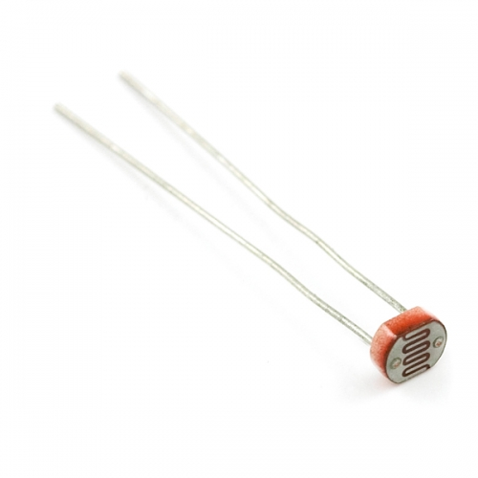
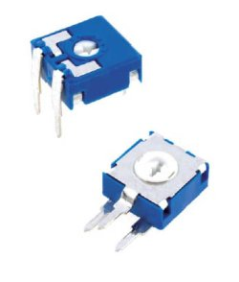
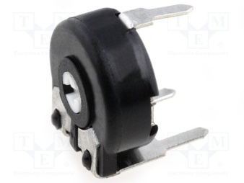
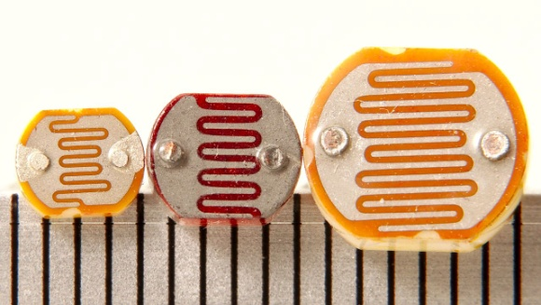
Pasivne elektroničke komponente – OTPORNICI PROMIJENJIVE VRIJEDNOSTI
Najčešće korišteni:
potenciometri
trimeri
fotootpornici

Slide 12
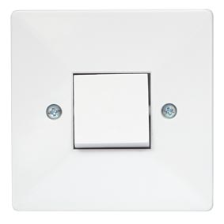
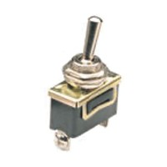
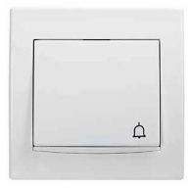
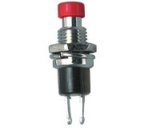
Pasivne elektroničke komponente – PREKIDAČI i TIPKALA
Prekidač – sklopka, uključuje i isključuje pojedini dio strujnog kruga dok ga se mehanički ne prebaci u novi položaj
Tipkalo – sklopka uključenje i isključenje ovisi o držanju tastera (zvono)

Slide 13
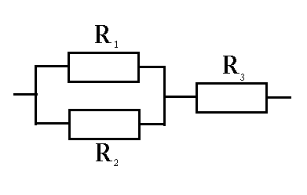
Vježba – serijski i paralelni spoj otpora
Na eksperimentalnoj pločici izvedi slijedeće zadatke:
2 otpornika poznatih vrijednosti spoji serijski, izmjeri serijski otpor, provjeri formulom
i nacrtaj shemu spoja
2 otpornika poznatih vrijednosti spoji paralelno, izmjeri paralelni otpor, provjeri formulom
i nacrtaj shemu spoja
Na eksperimentalnoj pločici spoji zadanu shemu, izračunaj otpor i rezultat računanja provjeri mjerenjem.
R₁=R₂=390Ω
R₃=330Ω

Slide 14
Eksperimentalna pločica

Slide 15
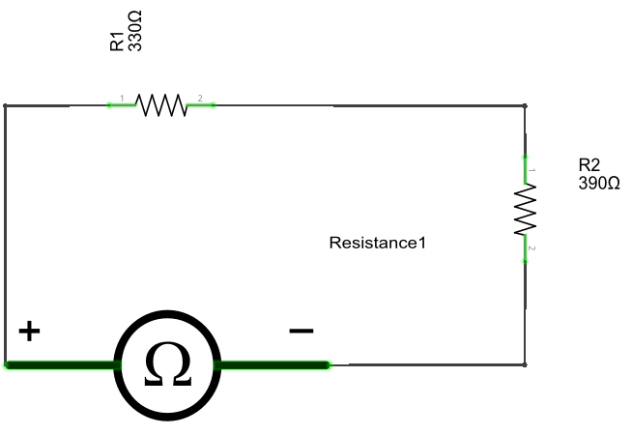
Vježba – serijski i spoj otpora
R=____Ω

Slide 16
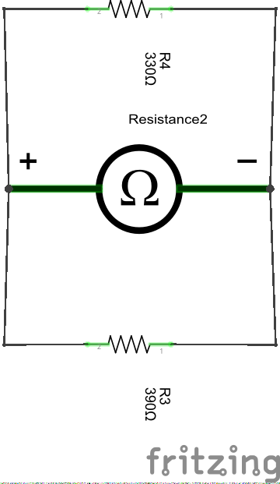
Vježba – paralelni spoj otpora
R=____Ω

Slide 17
Vježba– mješoviti spoj otpora
R=____Ω

Slide 18
Otpornici
Otpornik je pasivni elektronički element koji pruža otpor prolasku električne struje.
Oznaka : R
Mjerna jedinica: Ω (om)
Simbol:
Označavanje otpornika pomoću boja:
ZNAMENKA
ZNAMENKA
2
6
ˑ1000
0.1%
Rješenje:
26 000 Ω
Tolerancija 0.1%
MNOŽITELJ
TOLERANCIJA

Slide 19
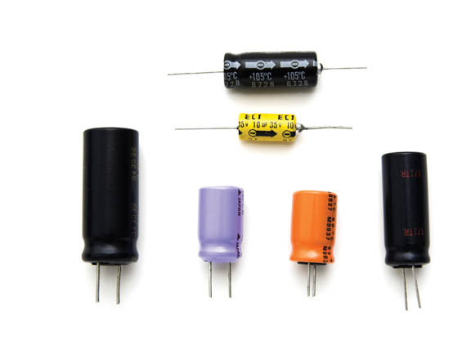
Pasivne elektroničke komponente - KONDENZATORI
Simbol:
Oznaka: C (eng. capacitor)
Mjerna jedinica za kapacitet: F
(čitaj: farad, po fizičaru M. Faradayu)
Namjena:
skladišti električne naboje
veći kapacitet znači da može pohraniti veći broj naboja
velik otpor
istosmjerni strujni krug - prekid

Slide 20
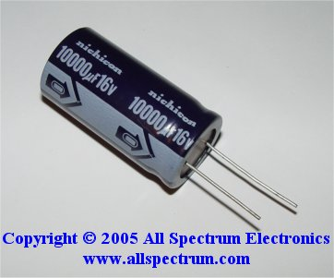
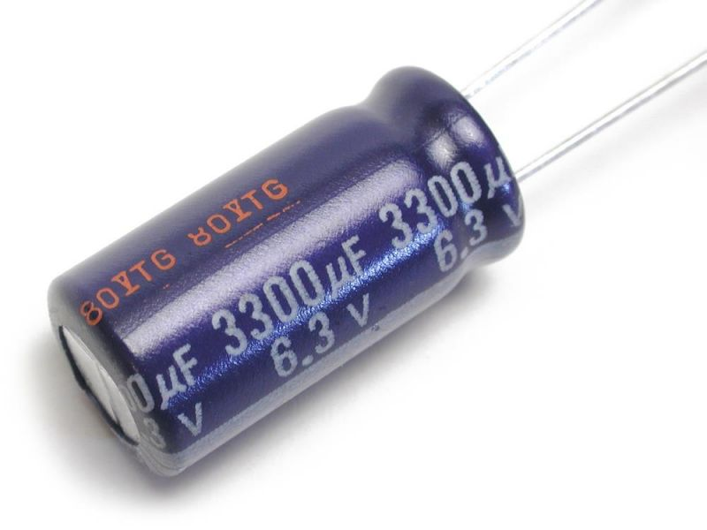
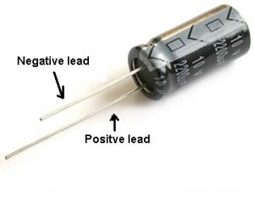
Pasivne elektroničke komponente - KONDENZATORI
Oznake na kondenzatorima (elekrolitski):
kapacitet (3300µF)
napon (6,3V)
polaritet (- pol
uvijek označen)

Slide 21
Vježba– punjenje i pražnjenje kondenzatora
Elektrolitski kondenzator spoji na bateriju pazeći na polaritet. Pozitivan pol kondenzatora spoji na pozitivan pol baterije, negativan pol kondenzatora na negativan pol baterije. Tako spojeno zadrži do 10s. Kondenzator je napunjen. Umjesto baterije spoji LED diodu na kondenzator i to tako da dužu nožicu LED diode (anoda +) spojiš sa pozitivnim polom kondenzatora, kraću nožicu (katodu -) spoji sa negativnim polom baterije.

Slide 22
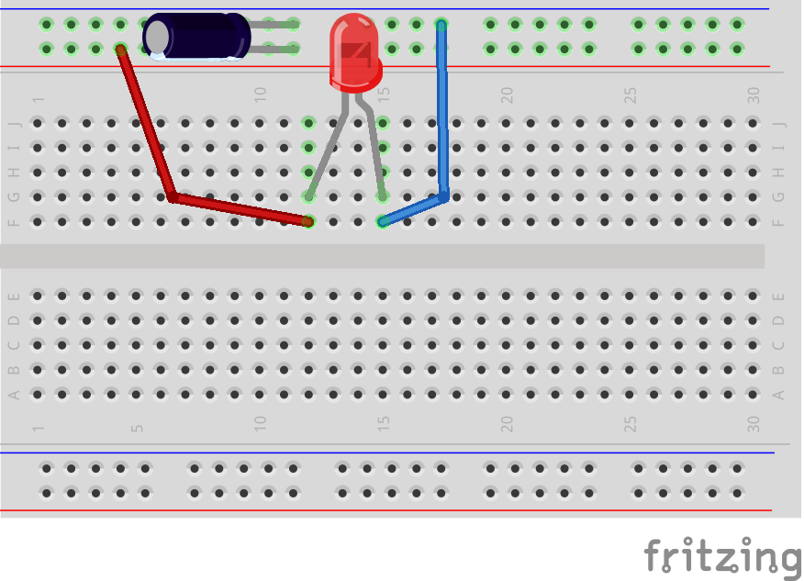
Vježba – kako radi kondenzator

Slide 23
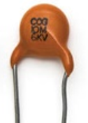
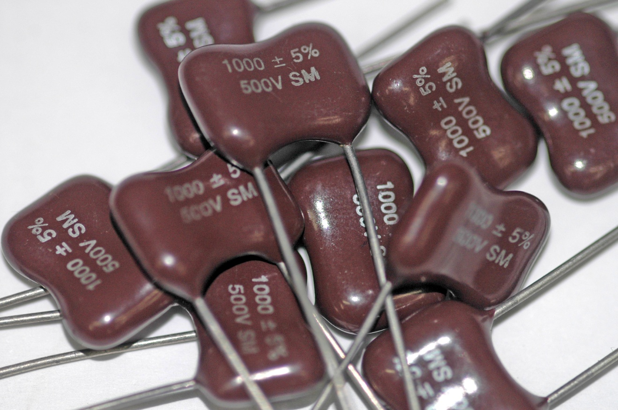
Pasivne elektroničke komponente - KONDENZATORI
Oznake na kondenzatorima (bipolarni):
kapacitet (1000µF)
napon (500V)
polaritet
(svejedno)

Slide 24
Kondenzatori
Kondenzator je pasivni elektronički element koji ima sposobnost pohranjivanja električnih naboja.
Oznaka: C
Mjerna jedinica: F (farad)
Simbol:

Slide 25
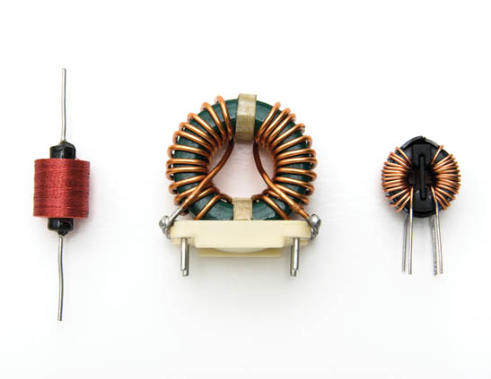
Pasivne elektroničke komponente - ZAVOJNICE
Simbol:
Oznaka: L
Mjerna jedinica za induktivitet: H
(čitaj: farad, po fizičaru Henri)
Namjena:
prolaskom struje stvara elektromagnetsko polje
pri istosmjernoj struji mali otpor (kratki spoj), pri izmjeničnoj pruža induktivni otpor
upotreba u antenama, titrajnim krugovima za oscilatore i sl.

Slide 26
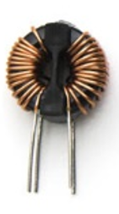
Zavojnice
Zavojnica je pasivni elektronički element dobiveni spiralnim namatanjem izolirane žice, a prolaskom struje postaje elektromagnet.
Oznaka: L
Mjerna jedinica: H (henri)
Simbol:

Slide 27
Aktivne elektroničke komponente -Poluvodiči
Simbol:
Oznaka: D
Vrste: strujna (ispravljačka),
svjetleća (LED),
naponska (zener)
Namjena: ovisno o vrsti, strujne diode – ispravljači i punjači (AC/DC), LED diode – svjetlosna signalizacija, zener dioda – stabilizatori napona kod izvoran napajanja

Slide 28
Diode
Strujna (ispravljačka):
Napravljena je iz dva sloja (P i N). Provodi struju u smjeru P>N (anoda > katoda) u smjeru strjelice, u suprotno smjeru je prekid strujnog kruga – zapiranje.
ANODA +
KATODA --

Slide 29
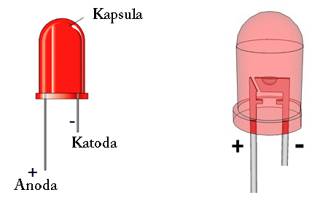
Diode
LED (svjetleća):
Svojstva kao i strujna dioda (vođenje i zapiranje), pri prolasku struje emitira svjetlost.
Mala potrošnja, malo zagrijavanje, niska cijena
Malen unutrašnji otpor – obvezan serijski otpor 330-390Ω

Slide 30
Vježba – serijski paralelni spoj dioda

Slide 31
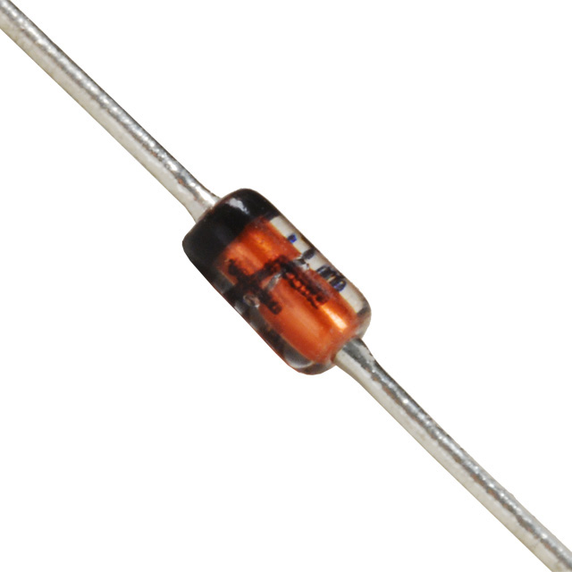
Diode
Naponska (Zenerova):
U zapornom smjeru propušta struju. To se događa u onom trenu kada zaporni napon postaje veći od napona za koji je dioda projektirana (oznaka na tijelu diode)
Propusni smjer
Zaporni smjer

Slide 32
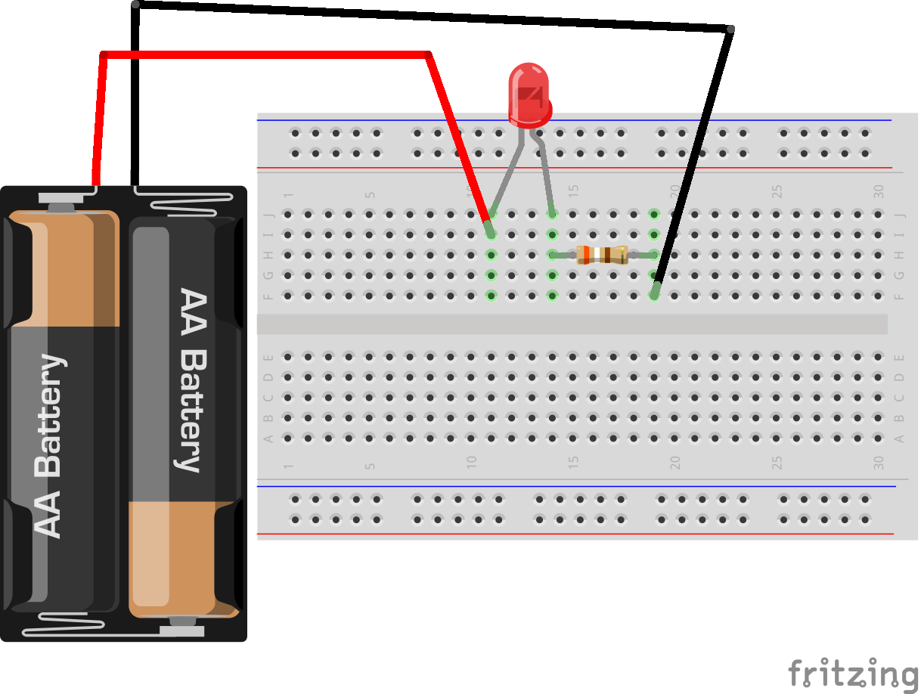
Vježba– LED dioda
Diode vježba: vođenje i zapiranje (LED)
Okreni diodu!

Slide 33
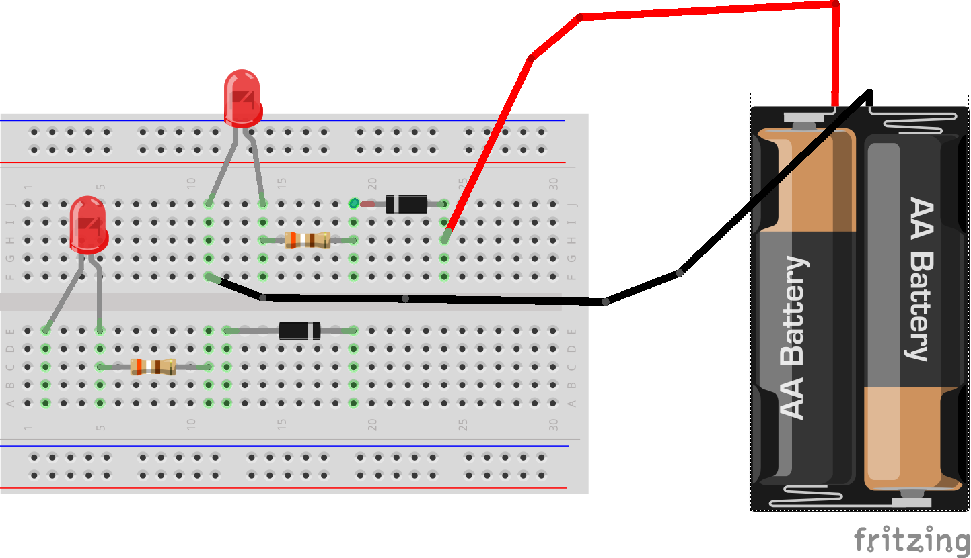
Vježba – strujna dioda
Diode vježba: vođenje i zapiranje
Okreni diodu!

Slide 34
Vježba – naponska dioda
Diode vježba: vođenje i zapiranje (naponska)
Zener dioda
R=1kΩ
Probojni napon prilagodi nazivnom naponu diode (npr. 10,8V),
kombiniraj nekoliko serijski spojenih baterija!

Slide 35
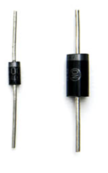
Diode
Dioda je aktivni elektronički element čija je struktura nastala spajanjem pozitivnog poluvodičkog materijala (P-tip) s negativnim poluvodičkim materijalom (N-tip), a osnovno svojstvo diode je da propušta struju samo u jednom smjeru (PN smjeru).
Oznaka: D
Simbol:
ANODA +
KATODA --

Slide 36
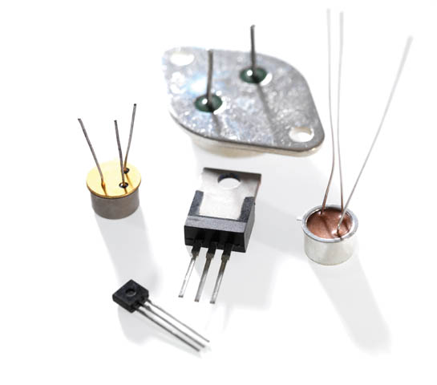
Aktivni elektronički elementi - Tranzistori
E
B
C
Simbol:
Oznaka: T
Vrste prema načinu polarizacije: PNP i NPN
Vrste prema osjetljivosti: silicijski-germanij i metal-oksid-silicij (FET)
Namjena: elektronički element koji regulira prolaz elektrona. Koristi se u gotovo svakom elektroničkom sklopu.
B
C
E

Slide 37
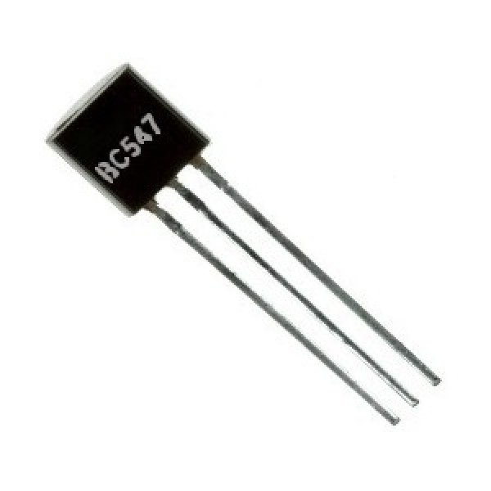
Tranzistori
NPN – emiter na negativan pola baterije
PNP – emiter na pozitivan pol baterije
NPN – tekst naprijed (ravni dio), desna E, srednja B, lijeva C
C
E
C
E
B
B

Slide 38
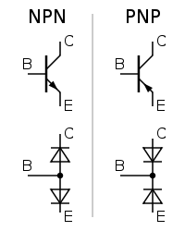
Tranzistori – diodni model
Tranzistor je dioda proširena sa još jednim slojem (3 konektora)
PN+P
NP+N

Slide 39
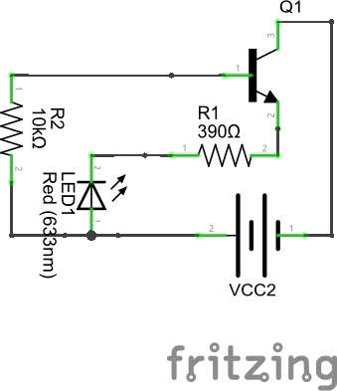
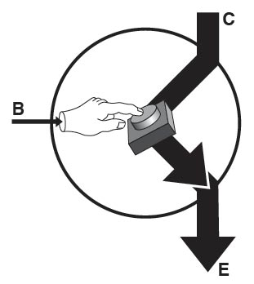
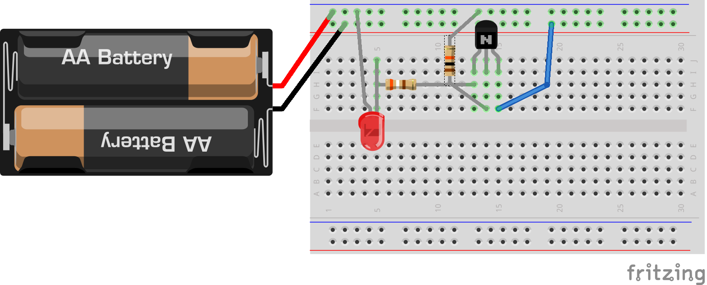
Vježba - spajanje tranzistora
Tranzistor kao sklopka:
Struja baze R2 regulira propusnost tranzistora

Slide 40
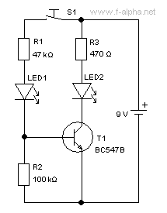
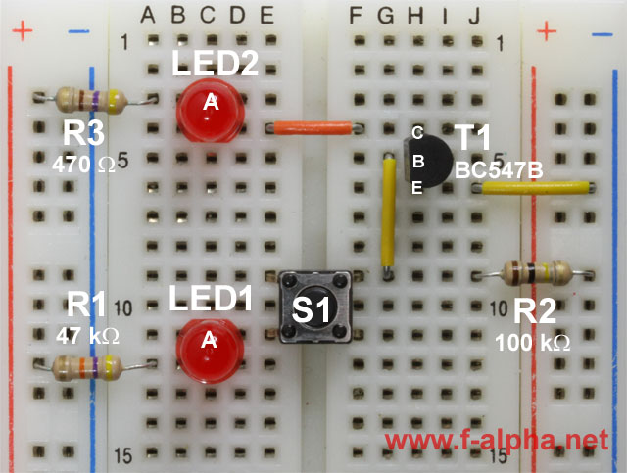
Vježba – tranzistor kao sklopka (2)
link

Slide 41
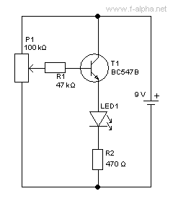
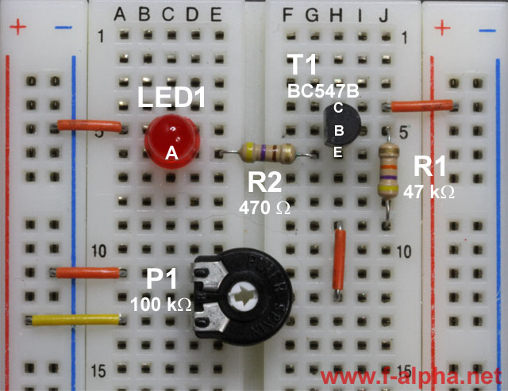
Vježba – tranzistor kao pojačalo
link

Slide 42
Vježba – tranzistorsko treptalo

Slide 43
Princip rada:
Ograničavanje struje kroz diodu (slaganje diode i otpornika)
Uključivanje i isključivanje diode (dodavanje tranzistora)
RC krug (dodavanje kondenzatora)
Strujni krug u cijelosti
Voditi računa o polaritetu diode i kondenzatora
Objasniti izvode tranzistora (B E C)
Objasniti značenje crvene i crne boje
Prilikom slaganja elemenata na pločici ponavljamo korake kao kada smo objašnjavali rad treptala. Pri postavljanju elemenata vodimo računa o polarizaciji diode i kondenzatora, te izvodima tranzistora.
Također objasniti značenje crvene i crne boje vodiča, zbog označavanja polariteta.

Slide 44
Radni listovi
Link
Kontrola napona u automobilu
Treptalo
…

Slide 47
Vježba sa tipkalom
Vježba sa sklopkom
fotootpornik
Treptalo
http://en.f-alpha.net/electronics/semiconductor-devices/transistor/lets-go/experiment-4-the-transistor-iv/

